Slide 1

МИНИСТЕРСТВО ОБРАЗОВАНИЯ, НАУКИ И МОЛОДЕЖИ РЕСПУБЛИКИ КРЫМ
ГОСУДАРСТВЕННОЕ БЮДЖЕТНОЕ ОБРАЗОВАТЕЛЬНОЕ УЧРЕЖДЕНИЕ ДОПОЛНИТЕЛЬНОГО ОБРАЗОВАНИЯ
РЕСПУБЛИКИ КРЫМ
«ЦЕНТР ДЕТСКО-ЮНОШЕСКОГО ТУРИЗМА И КРАЕВЕДЕНИЯ»
РЕСПУБЛИКАНСКИЙ СЕМИНАР
«Организация деятельности школьных спортивных клубов в общеобразовательных организациях
Республики Крым»
О проведении спортивно-массовых и методических мероприятий в 2025-2026 учебном году
Докладчик: Скворцов Дмитрий Игоревич,
Заведующий спортивно-массовым отделом ГБОУ ДО РК «ЦДЮТК»

Slide 2

КОНКУРСЫ И АКЦИИ 2025-2026
Региональный этап открытого заочного Всероссийского смотра-конкурса на лучшую постановку физкультурной работы и развитие массового спорта среди школьных спортивных клубов за 2024/2025 учебный год Конкурс проводится по итогам 2024/2025 учебного года. Муниципальный этап проводится в муниципальных образованиях в период до 31 августа 2025 года. Региональный этап проводится до 30 сентября (20 сентября – последний день приема конкурсных работ). Конкурс проводится по следующим номинациям: номинация № 1 «Звезды школьного спорта» – школьный спортивный клуб, принимающий участие в следующих мероприятиях: ВФСК «Готов к труду и обороне» (ГТО), игры школьных спортивных клубов, спортивные мероприятия школьных спортивных лиг по видам спорта; номинация № 2 «Спортивный резерв» – образовательные программы спортивной подготовки самостоятельно, или совместно со спортивной школой и/или региональной федерацией по виду спорта (в рамках соглашения о реализации таких программ); номинация № 3 «Спорт без границ» – школьный спортивный клуб по организации работы с различными социальными категориями детей (детьми, попавшими в трудную жизненную ситуацию, детьми из многодетных и малообеспеченных семей, детьми-инвалидами, детьми с ОВЗ, детьми с единственным родителем, детьми-сиротами, детьми, оставшимися без попечения родителей, детьми с ограниченными возможностями здоровья);

Slide 3
КОНКУРСЫ И АКЦИИ 2025-2026
номинация № 4 «Будущие защитники Отечества!» – школьный спортивный клуб, обеспечивающий системное патриотическое воспитание обучающихся, а также развивающий военно-прикладные и технические виды спорта; номинация № 5 «Спорт технологий» – школьный спортивный клуб, обеспечивающий развитие видов спорта, связанных с инновационными, инженерными и программными решениями; номинация № 6 «Клуб Самбо» – школьный спортивный клуб, реализующий проект «Самбо в школу»; номинация № 7 «Школьный спортивный клуб в малокомплектной школе».

Slide 4

Региональный этап Всероссийских соревнований по самбо среди команд общеобразовательных организаций «Школьная лига самбо «Путь к успеху»
К участию в Соревнованиях допускаются сборные команды общеобразовательных организаций Республики Крым, являющихся участницами Всероссийского проекта «Самбо – в школу!».
Участники Соревнований обучающиеся одной общеобразовательной организации возрастной категории от 7 до 10 лет.
Состав команды 6 человек, (4 мальчика и 2 девочки).
Сборная команда общеобразовательной организации представляет школьный спортивный клуб и должна иметь единую спортивную форму.
№ п/п | Вид программы | Форма участия
1. | Демонстрационное самбо (индивидуальная демонстрация техники) | Командная (заочно)
2. | Полоса препятствий «Юный самбист» | Командная (заочно)
3. | Проектная работа «Самбо родного края» | Командная (заочно)
4. | Теория «Знатоки самбо» | Командная (онлайн)
Для участия в региональном этапе Соревнований заявка, документы и конкурсные материалы направляются в срок до 30 сентября 2025 года на адрес электронной почты cdutk.sport@yandex.ru.

Slide 5

Фестиваль здорового образа жизни «Русский силомер» в Республике Крым
Заявочная компания и инструктивно-обучающие семинары | сентябрь 2025
Проведения Фестиваля в общеобразовательных организациях Республики Крым | октябрь 2025
Подведение итогов и награждение победителей | до 5 ноября 2025
СРОКИ ПРОВЕДЕНИЯ
Категория (раздельно мальчики и девочки) | Класс
I категория | Обучающиеся 1-2 класса
II категория | Обучающиеся 3-4 класса
III категория | Обучающиеся 5-6-7 класса
IV категория | Обучающиеся 8-9 класса
V категория | Обучающиеся 10-11 класса
УЧАСТНИКИ

Slide 6

Региональный этап соревнований по волейболу «Серебряный мяч»
В Соревнованиях принимают участие команды юношей и команды девушек общеобразовательных организаций 14-15 лет (2011-2012 г.р.).
Состав команды 12 человек, в том числе 10 участников, 1 тренер и 1 руководитель.
К Соревнованиям допускаются не более двух игроков 2013 г.р.
Соревнования проводятся без игрока «либеро».
К Соревнованиям допускаются обучающиеся одной общеобразовательной организации, зачисленные в данное учреждение не позднее 1 января 2026 года (отборочный этап и финал).
К Соревнованиям не допускаются команды отделений детско-юношеских спортивных школ, спортивных детско-юношеских школ Олимпийского резерва, училищ Олимпийского резерва, школ высшего спортивного мастерства.

Slide 7


Баскетбол
1. Чемпионат «Локобаскет» по баскетболу среди юношей и девушек Республики Крым не старше 2010 года рождения сезона 2025-2026
I этап (муниципальный) | октябрь-ноябрь 2025
II этап (зональный) | декабрь-январь 2026
III этап (финал) | январь-март 2026
Состав команды: 12 человек, в том числе 10 игроков (не старше 2010 года рождения, имеющие гражданство Российской Федерации) и 2 тренера
2. Чемпионат Школьной баскетбольной лиги «КЭС-БАСКЕТ» в Республике Крым среди команд общеобразовательных организаций сезона 2025-2026 гг. (заявочная компания с 3 сентября по 15 октября 2025 гг. на сайте https://anketa.kes-basket.ru/)
I этап (школьный) | ноябрь 2025
II этап (муниципальный) | декабрь 2025
III этап (дивизион) | январь-февраль 2026
IV этап (финал) | февраль 2026
(2008-2013 года рождения)

Slide 8

Региональный этап Всероссийских соревнований по футзалу «Кожаный мяч – Школьная футбольная лига» 2025/2026 учебного года
Команды | Возраст участников | Сроки проведения | Места проведения
Мальчики | 11-12 лет (2013-2014 гг. р.) | Школьный октябрь 2025 Муниципальный ноябрь 2025 зональный декабрь 2025 Финал январь 2026 | Будут определены после проведения муниципального этапа
 | 13-14 лет (2011-2012 гг. р.)
 | 15-17 лет (2008-2009-2010 гг. р.)
Девочки | 11-12 лет (2013-2014 гг. р.) | Школьный октябрь 2025 Муниципальный ноябрь 2025 Зональный декабрь 2025 Финал декабрь 2025- январь 2026 | Будут определены после проведения муниципального этапа
 | 13-14 лет (2011-2012 гг. р.)
 | 15-17 лет (2008-2009-2010 гг. р.)

Slide 9
Региональный этап Всероссийских соревнований по футзалу «Кожаный мяч – Школьная футбольная лига» в Республике Крым в 2025/2026 учебном году
Команды | Возраст участников На рассмотрении (вариант 1) | Сроки проведения | Места проведения
Мальчики | 11-12 лет (2013-2014 гг. р.) | Школьный октябрь 2025 Муниципальный ноябрь 2025 зональный декабрь 2025 Финал январь 2026 | Будут определены после проведения муниципального этапа
 | 13-14 лет (2011-2012 гг. р.)
 | 15-17 лет (2008-2009-2010 гг. р.)
Девочки | 11-12 лет (2013-2014 гг. р.) | Школьный октябрь 2025 Муниципальный ноябрь 2025 Зональный декабрь 2025 Финал декабрь 2025- январь 2026 | Будут определены после проведения муниципального этапа
 | 13-14 лет (2011-2012 гг. р.)
 | 15-17 лет (2008-2009-2010 гг. р.)

Slide 10
Региональный этап Всероссийских соревнований по футзалу «Кожаный мяч – Школьная футбольная лига» в Республике Крым в 2025/2026 учебном году
Команды | Возраст участников На рассмотрении (вариант 2) | Сроки проведения | Места проведения
Мальчики | 11-12 лет (2014-2015 гг. р.) | Школьный октябрь 2025 Муниципальный ноябрь 2025 зональный декабрь 2025 Финал январь 2026 | Будут определены после проведения муниципального этапа
 | 13-14 лет (2012-2013 гг. р.)
 | 15-16 лет (2010-2011 гг. р.)
 | 17-18 лет (2008-2009 гг. р.)
Девочки | 11-12 лет (2014-2015 гг. р.) | Школьный октябрь 2025 Муниципальный ноябрь 2025 Зональный декабрь 2025 Финал декабрь 2025- январь 2026 | Будут определены после проведения муниципального этапа
 | 13-14 лет (2012-2013 гг. р.)
 | 15-16 лет (2010-2011 гг. р.)
 | 17-18 лет (2008-2009 гг. р.)

Slide 11

Региональный этап Всероссийских спортивных игр школьных спортивных клубов Республики Крым 2025/2026 учебного года
СРОКИ ПРОВЕДЕНИЯ
I этап (школьный) | проводится до 1 февраля 2026 года в общеобразовательных организациях Республики Крым
II этап (муниципальный) | проводится до 1 марта 2026 года в муниципальных образованиях Республики Крым
III этап (региональный) | проводится в два тура:
I тур (зональный) | март 2026 года
II тур (финальный) | март 2026 года
IV этап (всероссийский) | май 2026 года – на базе ФГБОУ «ВДЦ «Смена»

Slide 12

Программа проведения II тура регионального этапа Всероссийских спортивных игр школьных спортивных клубов Республики Крым 2025/2026 учебного года
  ПРОГРАММА ПРОВЕДЕНИЯ II ТУРА (ФИНАЛЬНОГО)
№ п/п | Вид | Количество участников |  | Форма участия
 |  | Юноши | Девушки
Спортивные виды программы
1. | Городошный спорт (городки европейские) | 3 | 3 | Командная
2. | Баскетбол 3х3 | 4 | 4 | Командная
3. | Легкая атлетика | 6 | 6 | Лично-командная
4. | Шашки | 3 | 3 | Командная
5. | Спортивное ориентирование | 5 | 5 | Лично-командная
6. | Футбол (дисциплина «мини-футбол (в формате 5х5)») | 5-6 | 1-2 | Командная
Конкурсный вид программы
1. | *Теоретический конкурс | 6 | 6 | Командная

Slide 13

Региональные этапы Всероссийских спортивных соревнований (игр) школьников «Президентские состязания» и «Президентские спортивные игры:

Slide 14
Президентские состязания
СРОКИ ПРОВЕДЕНИЯ
I этап (школьный) | проводится до 1 марта 2026 года в общеобразовательных организациях Республики Крым
II этап (муниципальный) | проводится до 1 апреля 2026 года в муниципальных образованиях Республики Крым
III этап (региональный) | проводится в два тура:
I тур (зональный) | апрель 2026 года
II тур (финальный) | май 2026 года
IV этап (всероссийский) | сентябрь 2026 года – на базе ФГБОУ ДО «ВДЦ «Орлёнок» (Краснодарский край)

Slide 15
ПРОГРАММА ПРОВЕДЕНИЯ
Президентские состязания
  ПРЕДВАРИТЕЛЬНАЯ ПРОГРАММА II тура (финального)
№ п/п | Виды спорта | Количество участников |  | Зачет
 |  | Юноши | Девушки
Обязательные виды программы
1. | Легкоатлетическая эстафета | 5 (городская ) / 2 (сельская) | 5 (городская) / 2 (сельская) | Командный
2. | Подвижные игры (эстафеты) | 6 (городская) / 3 (сельская) | 6 (городская ) / 3 (сельская) | Командный
3. | Спортивное многоборье (тесты) | 6 (городская) / 3 (сельская) | 6 (городская ) / 3 (сельская) | Лично- командный
4. | Теоретический конкурс | 6 (городская ) / 3 (сельская) | 6 (городская) / 3 (сельская ) | Командная

Slide 16
Президентские спортивные игры
СРОКИ ПРОВЕДЕНИЯ
I этап (школьный) | проводится до 1 марта 2026 года в общеобразовательных организациях Республики Крым
II этап (муниципальный) | проводится до 1 апреля 2026 года в муниципальных образованиях Республики Крым
III этап (региональный) | проводится в два тура:
I тур (зональный) | апрель 2026 года
II тур (финальный) | май 2026 года
IV этап (всероссийский) | сентябрь 2026 года – на базе ФГБОУ ДО «ВДЦ «Смена» (Краснодарский край)

Slide 17
ПРОГРАММА ПРОВЕДЕНИЯ
Президентские спортивные игры
  ПРЕДВАРИТЕЛЬНАЯ ПРОГРАММА II тура (финального)
№ п/п | Виды спорта | Количество участников |  | Зачет
 |  | Юноши | Девушки
Обязательные виды программы
1. | Баскетбол (дисциплина «баскетбол 3х3») | 4 | 4 | Командный
2. | Волейбол (смешанная команда) | 10 человек (5 юношей и 5 девушек) на площадке 3 юноши и 3 девушки |  | Командный
3. | Легкая атлетика | 6 | 6 | Лично/командный
4. | Настольный теннис | - | 3 | Командный
5. | Футбол (дисциплина «мини-футбол (в формате 5х5») | 6 | - | Командный

Slide 18

Школьная спортивная лига среди школьных спортивных клубов Республики Крым
в 2025/2026 учебном году
СРОКИ ПРОВЕДЕНИЯ
I этап (школьный) | проводится до 30 января 2026 года в общеобразовательных организациях Республики Крым
II этап (муниципальный) | проводится до 30 марта 2026 года в муниципальных образованиях Республики Крым
III этап (региональный) | апрель 2026 года (Место и дата проведения будут определены дополнительно)

Slide 19
ПРОГРАММА ПРОВЕДЕНИЯ
Школьной спортивной лиги среди школьных спортивных клубов Республики Крым
в 2025/2026 учебном году
№ п/п | Виды спорта | Количество участников |  |  | Зачет
 |  | Юноши |  | Девушки
Обязательные виды программы
1. | Баскетбол (дисциплина «баскетбол 3х3») | 4 | 4 |  | командный
 |  | (обучающиеся 9 - 11 классов)
2. | Шахматы | смешанная команда (3 мальчика и 1 девочка) обучающиеся 5 - 6 классов |  |  | лично - командный
3. | Настольный теннис | 2 |  | 2 | лично - командный
 |  | (обучающиеся 7 - 8 классов)
4. | Роуп скиппинг (спортивная скакалка) | смешанная команда (8 человек) обучающиеся 1 - 4 классов |  |  | Командный

Slide 20

Региональный этап открытых Всероссийских соревнований по шахматам среди команд общеобразовательных организаций Республики Крым
в 2025/2026 учебном году
    Категории участников:
категория I – «Белая ладья и Шахматное поле». Участники – команды, сформированные из обучающихся одной общеобразовательной организации в возрасте 14 лет и моложе (2012 года рождения и моложе). Дата зачисления в общеобразовательную организацию – не позднее 1 сентября 2025 года. Состав команды: 5 человек, в том числе 4 игрока (не менее 1 девушки), и 1 тренер команды (тренер в состав игроков в заявку не включается). Капитаном команды является один из игроков;
категория II – «Дебют». Участники – команды, сформированные из обучающихся одной общеобразовательной организации в возрасте 9 лет и моложе (2017 года рождения и моложе). Дата зачисления в общеобразовательную организацию – не позднее 1 сентября 2025 года. Состав команды: 5 человек, в том числе 4 игрока (не менее 1 девочки), и 1 тренер команды (тренер в состав игроков в заявку не включается). Капитаном команды является один из игроков.

Slide 21
Региональный этап открытых Всероссийских соревнований по шахматам среди команд общеобразовательных организаций Республики Крым
в 2025/2026 учебном году
СРОКИ ПРОВЕДЕНИЯ
Категория I (Белая ладья и шахматное поле) | I этап (отборочный) | март 2026 года по двум подгруппам на базе шахматного клуба «ИнтелКиммерия» (г. Симферополь, пр-т Кирова, 34);
 | II этап (финальный) | март 2026 года на базе шахматного клуба «ИнтелКиммерия» (г. Симферополь, пр-т Кирова, 34).
Категория II (Дебют) | I этап (отборочный) | март 2026 года по двум подгруппам на базе шахматного клуба «ИнтелКиммерия» (г. Симферополь, пр-т Кирова, 34);
 | II этап (финальный) | март 2026 года на базе шахматного клуба «ИнтелКиммерия» (г. Симферополь, пр-т Кирова, 34).

Slide 22
Региональный этап Всероссийских соревнований по самбо среди команд общеобразовательных организаций «Школьная лига самбо «Мир самбо»
К участию в Соревнованиях допускаются сборные команды общеобразовательных организаций Республики Крым, являющихся участницами Всероссийского проекта «Самбо – в школу!».
Участники Соревнований обучающиеся одной общеобразовательной организации возрастной категории от 10 до 12 лет.
Состав команды 9 человек, из них 8 участников (4 мальчика и 4 девочки) и 1 руководитель команды.
Сборная команда общеобразовательной организации представляет школьный спортивный клуб и должна иметь единую спортивную форму.
№ п/п | Вид программы | Форма участия
1. | Демонстрационное самбо личный зачет | Лично/командная
2. | Демонстрационное самбо командный зачет | Командная
3. | Презентация проекта «Роль личности в истории самбо» | Командная
4. | Эстафета «Самбо – лестница успеха» | Командная

Slide 23

Региональный этап Всероссийских соревнований по мини-футболу «Кожаный мяч – Школьная футбольная лига» 2025/2026 учебного года
  Соревнования проводятся среди команд мальчиков и команд девочек раздельно в спортивной дисциплине «мини-футбол» (форматы 5х5, 6х6, 7х7, 8х8) вида спорта «Футбол» в следующие сроки и этапы:
Команды | Возраст участников | Сроки проведения | Место проведения
Мальчики | 2014-2015 гг. р. до 12 лет | май 2026 | Будут определены после проведения муниципального этапа
 | 2012-2013 гг. р. до 14 лет
Девочки | 2014-2015 гг. р. до 12 лет | май 2026 | Будут определены после проведения муниципального этапа
 | 2012-2013 гг. р. до 14 лет

Slide 24

КОНКУРСЫ И АКЦИИ 2025
Республиканская творческая акция «Эмоции Za Самбо» в 2026 году Ориентировочные сроки проведения акции – май 2026 года (последний день приема заявок – 20 мая). Акция проводится в заочной форме среди обучающихся и педагогических работников в следующих номинациях: Номинация «Рисунок». (возраст от 7 до 11 лет) Номинация «Фотоколлаж». (возраст от 12 до 14 лет, индивидуально или в группе до 4-х человек) Номинация «Видеоролик «Я и самбо». (возраст от 15 до 17 лет, индивидуально или в группе до 4-х человек) Номинация «Видеоролик «Уроки самбо». (для педагогических работников образовательных организаций)

Slide 25



Реализация Всероссийских проектов физкультурно-спортивной направленности
Самбо – в школу!
Проект реализуется в 20 общеобразовательных организациях с общим охватом более 1600 обучающихся, в рамках урока физической культуры и секций дополнительного образования.
В рамках проекта проводятся следующие мероприятия:
Региональный семинар-практикум по реализации Всероссийского образовательного проекта «Самбо в школу» в общеобразовательных учреждениях Республики Крым
Региональный этап Всероссийских соревнований по самбо среди команд общеобразовательных организаций (в рамках всероссийского проекта «Самбо – в школу!») «Школьная лига самбо «Путь к успеху»
Республиканская творческая акция «Эмоции ZA самбо»
Региональный этап Всероссийских соревнований по самбо среди команд общеобразовательных организаций (в рамках всероссийского проекта «Самбо – в школу!») «Школьная лига самбо «Мир самбо»
  Региональный этап открытого заочного Всероссийского смотра-конкурса на лучшую постановку физкультурной работы и развитие массового спорта среди школьных спортивных клубов за 2024/2025 учебный год (номинация № 6 «Клуб Самбо» – школьный спортивный клуб, реализующий проект «Самбо в школу»)

Slide 26


Реализация Всероссийских проектов физкультурно-спортивной направленности
Проект «Футбол в школу» реализуется в 65 общеобразовательных
организациях Республики Крым в рамках урока физической
культуры и секций дополнительного образования.
В рамках проекта проводятся следующие мероприятия:
Всероссийский фестиваль «Футбол в школе» среди обучающихся образовательных организаций
Региональный этап Всероссийских соревнований «Кожаный мяч – Школьная футбольная лига» по футзалу среди команд общеобразовательных организаций Республики Крым (в рамках общероссийского проекта «Мини-футбол – в школу»)
Региональный этап Всероссийских соревнований «Кожаный мяч – Школьная футбольная лига» по мини-футболу среди команд общеобразовательных организаций Республики Крым
Всероссийский смотр-конкурс «Магнит футбола» среди педагогических работников образовательных организаций, реализующих проект «Футбол в школе»
Футбол в школе!

Slide 27
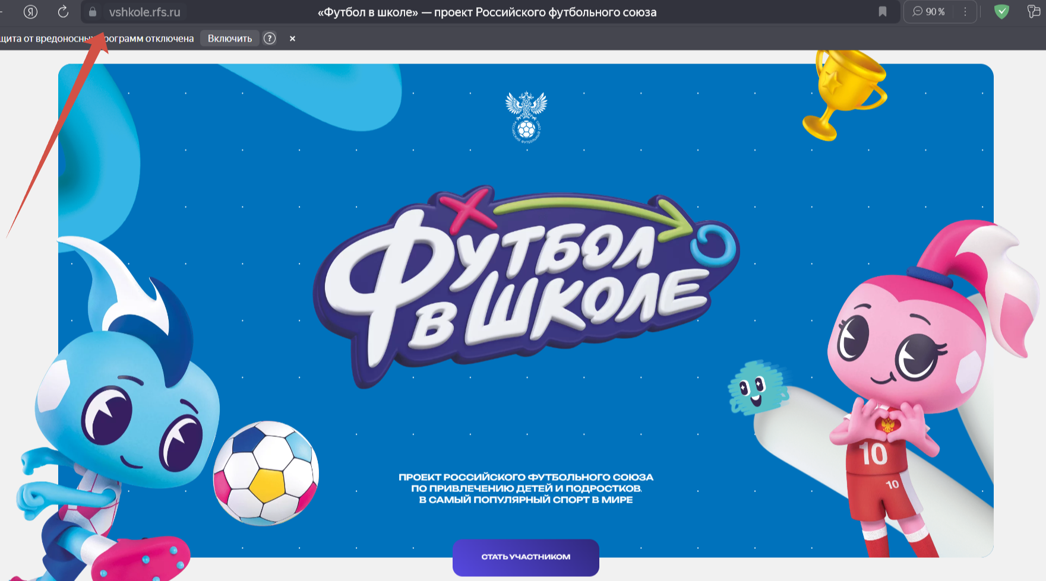
Реализация проекта «Футбол в школе»

Slide 28
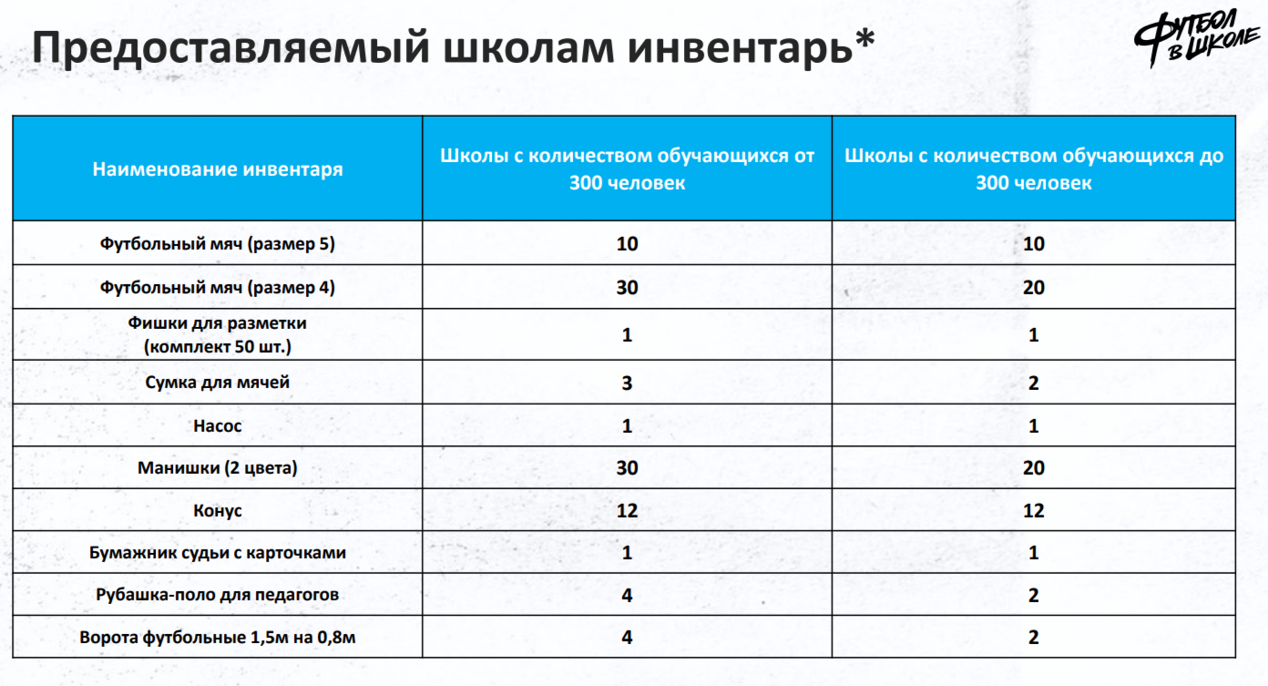
Реализация проекта «Футбол в школе»

Slide 29
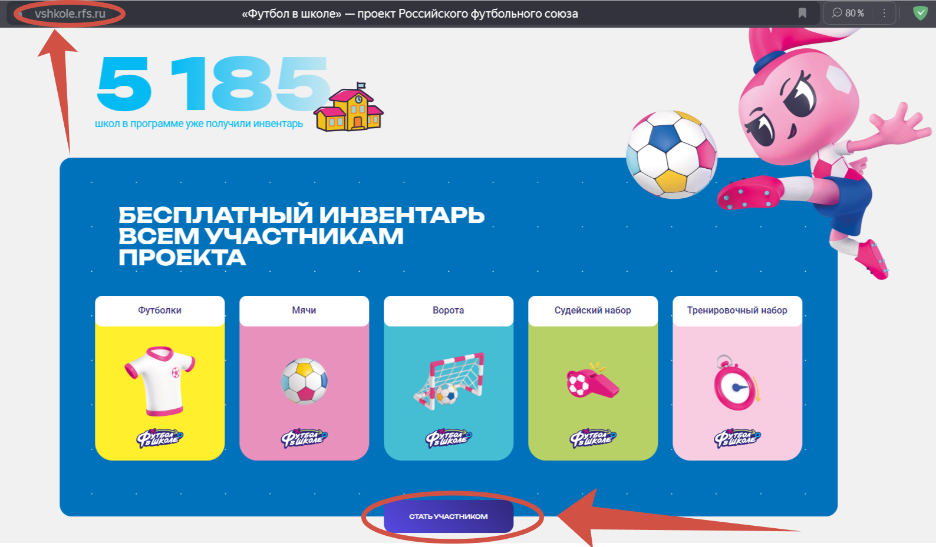
Реализация проекта «Футбол в школе»

Slide 30
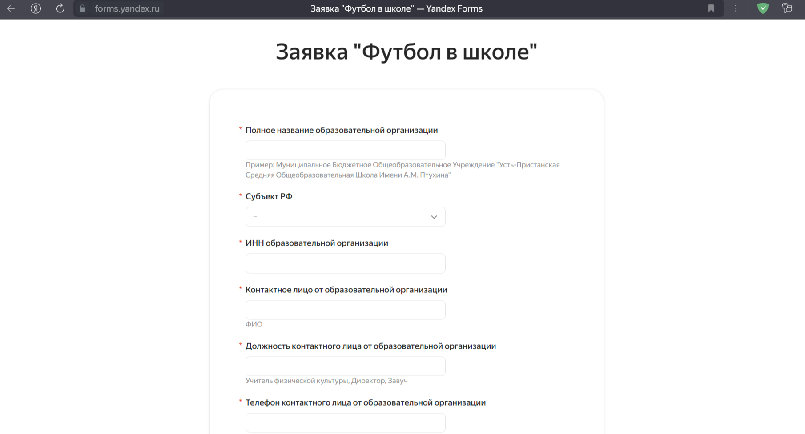
Реализация проекта «Футбол в школе»

Slide 31
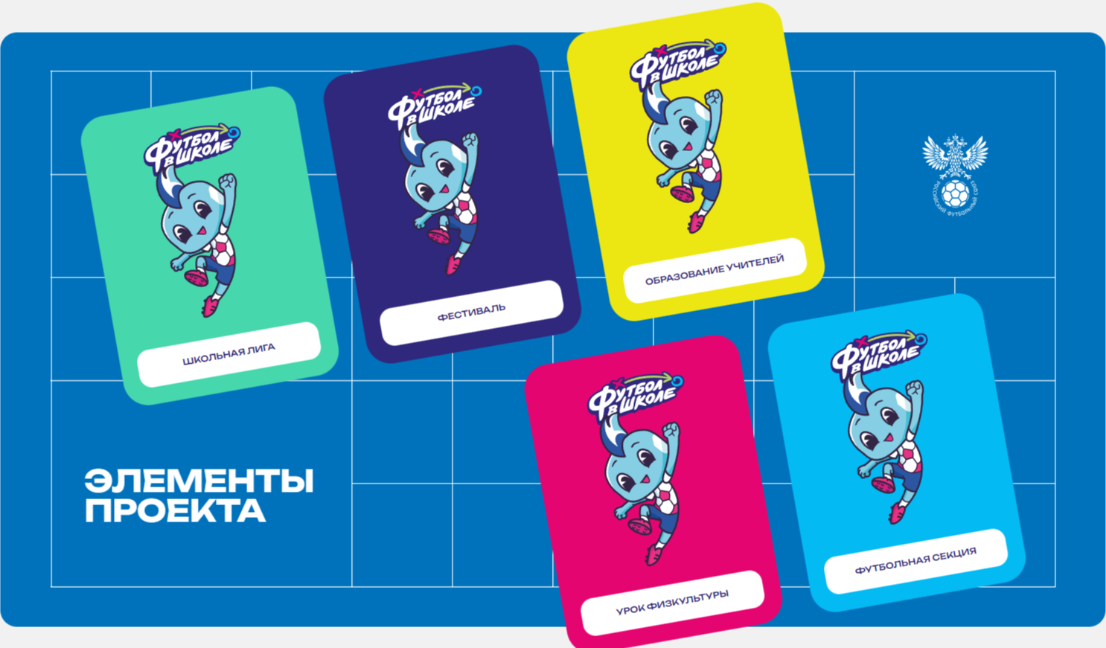
Реализация проекта «Футбол в школе»

Slide 32

Реализация проекта «Футбол в школе»
СРОКИ ПРОВЕДЕНИЯ
Заявочная компания на сайте https://fests.rfs.ru/ | 1 октября- 2 декабря 2025
Проведения Фестиваля в общеобразовательных организациях Республики Крым | 1 октября 2025- 19 мая 2026
Подведение итогов и награждение победителей | до 1 июня 2026
УЧАСТНИКИ
Дошкольное образование (детские сады) | ОО до 300 обучающихся | ОО свыше 300 обучающихся | ОО не реализующие проект
Победители сезона 2024-2025
МБДОУ ДС «Богатырь» пгт. Зуя Белогорский район Республики Крым | МБОУ «Коктебельская школа им. И.И. Березнюка г. Феодосии Республики Крым» | МБОУ «Школа № 9 им. Н.В. Старшинова г. Феодосии Республики Крым» | МБОУ «Средняя общеобразовательная школа № 1 имени Маргелова В.Ф.» мо го Красноперекопск Республики Крым

Slide 33

Конкурс «Магнит Футбола 2025-2026» для педагогов реализующих «Футбол в школе»

Slide 34
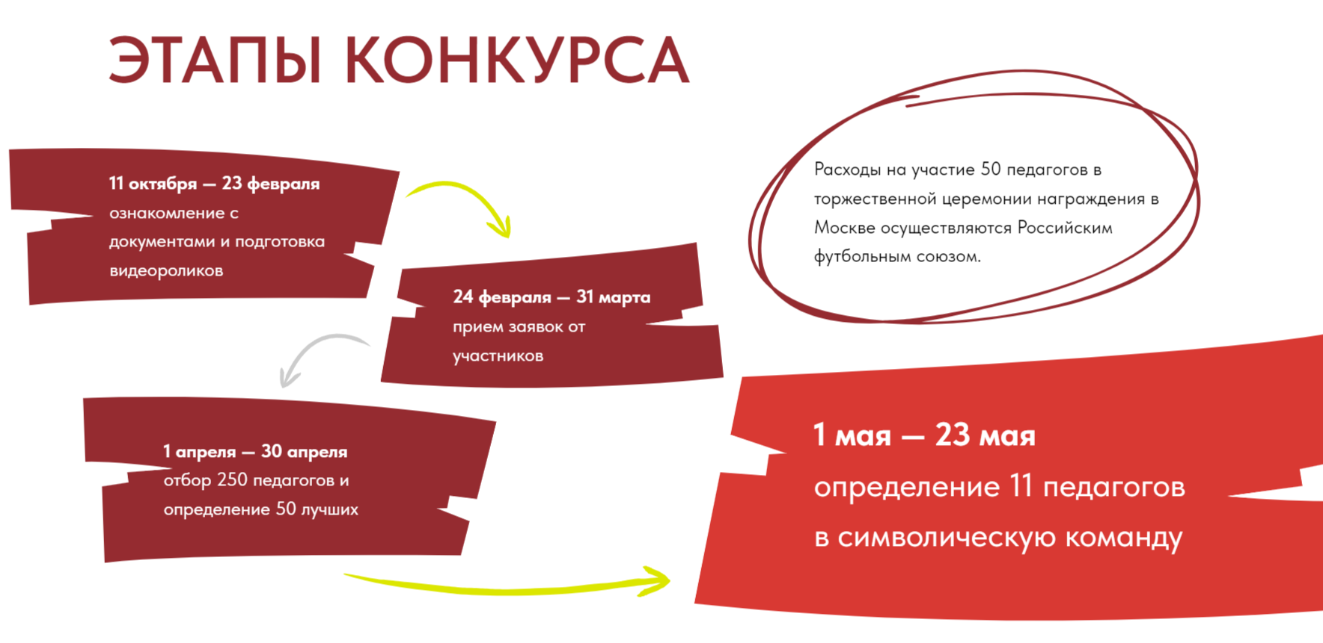
Конкурс «Магнит Футбола 2025-2026» для педагогов реализующих «Футбол в школе»

Slide 35
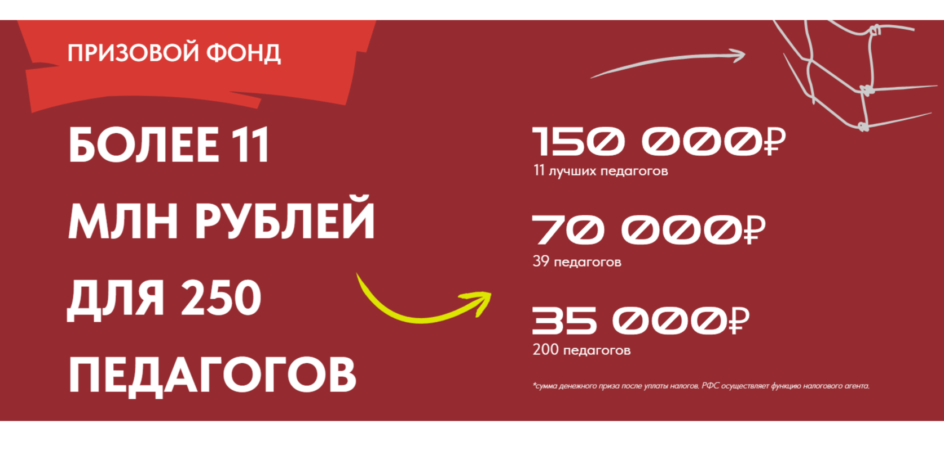
Конкурс «Магнит Футбола 2025-2026» для педагогов реализующих «Футбол в школе»

Slide 36
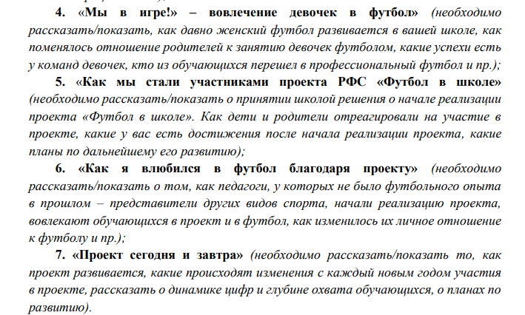
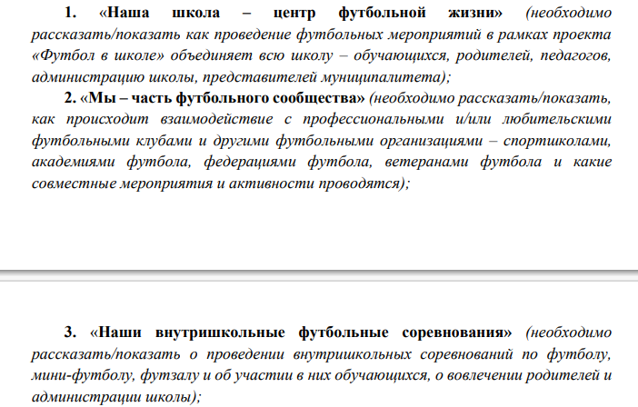
Конкурс «Магнит Футбола 2025-2026» для педагогов реализующих «Футбол в школе»

Slide 37
СПАСИБО ЗА ВНИМАНИЕ!
+7-978-973-25-98 (спортивно-массовый отдел)
untur@crimeaedu.ru

